Slide 1


CHÚC MỪNG NĂM MỚI QUÝ MÃO 2023!

Slide 2



NÀM
TOÁN LỚP 4
Bài 59.
KI-LÔ-MÉT VUÔNG

Slide 3



KHỞI ĐỘNG

Slide 4



Kể tên các đơn vị đo diện tích mà em đã được học.
m², dm², cm²

Slide 5


1. Số thích hợp điền vào chỗ chấm để 2m² 4dm²= …m²
a. 24dm²
b. 240dm²
c. 204dm²
1m² = 100 dm²

Slide 6
2. Số thích hợp điền vào chỗ chấm để 6039cm² = … dm²… cm²
a. 60dm² 39cm²
b. 603dm² 9cm²
c. 6dm² 390cm²
1dm² = 100 cm²

Slide 7
Số thích hợp điền vào chỗ chấm để 10 048 cm² = … m²… cm²
a. 10m² 48 cm²
b. 1m² 48 cm²
c. 10m² 48 cm²
1m² = 10 000 cm²

Slide 8



CÁC EM
GIỎI LẮM!

Slide 9

PHẦN THƯỞNG CỦA CÁC BẠN LÀ MỘT NĂM MỚI 2023 VUI VẺ-AN LÀNH!

Slide 10




Toán
BÀI 59.
KI-LÔ-MÉT VUÔNG
(Hướng dẫn học trang 3, tập 2)

Slide 11


MỤC TIÊU
Em biết:
Ki-lô-mét vuông là đơn vị đo diện tích.
Đọc, viết đúng các số đo diện tích theo đơn vị ki-lô-mét vuông.
Đổi 1km² = 1 000 000m².
Chuyển đổi các số đo diện tích.

Slide 12

HOẠT ĐỘNG
CƠ BẢN

Slide 13
A. HOẠT ĐỘNG CƠ BẢN
Viết vào chỗ chấm cho thích hợp:
a. Đề-xi-mét vuông là diện tích của hình vuông có cạnh 1........
b. Đề-xi-mét vuông viết tắt là ............
c. Mét vuông là ...................của hình vuông có cạnh dài 1m. ....................viết tắt là: m².
dm
dm²
diện tích
Mét vuông

Slide 14
3. Đọc kĩ nội dung sau và nghe thầy/ cô giáo hướng dẫn:
Để đo các diện tích lớn như diện tích một tỉnh, một thành phố, một khu rừng hay một vùng biển, … người ta thường dùng đơn vị ki-lô-mét vuông. Ki-lô-mét vuông là diện tích của hình vuông có cạnh 1km. Ki-lô-mét vuông viết tắt là: km² 1km² = 1 000 000 m² Ví dụ: Diện tích Thủ đô Hà Nội (theo số liệu năm 2022) là 3358,6km². Diện tích Thành phố Hồ Chí Minh (theo số liệu năm 2009) là 2095km².

Slide 15

Diện tích Thủ đô Hà Nội (theo số liệu năm 2009) là 3325 km².
Diện tích Thủ đô Hà Nội năm 2022 là: 3358,6km² .

Slide 16
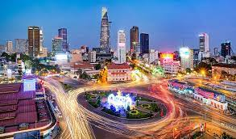
THÀNH PHỐ HỒ CHÍ MINH
Diện tích Thành phố Hồ Chí Minh (theo số liệu năm 2009) là 2095km²
Diện tích TP Hồ Chí Minh năm 2021 là: 2061km²

Slide 17
1km² = 1 000 000 m²
1 ki-lô-mét vuông
1000 000m² = 1km²
1km
- Ki-lô-mét vuông là diện tích của hình vuông có cạnh dài 1km.
km²
- Ki-lô-mét vuông viết tắt là:

Slide 18
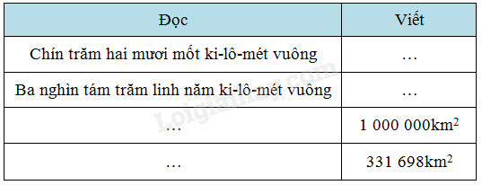
4. Viết số hoặc chữ thích hợp vào chỗ chấm:
a)
921km²
3 805km²
Một triệu ki-lô-mét vuông
Ba trăm ba mươi mốt nghìn sáu trăm chín mươi tám ki-lô-mét vuông
b) 1km² = ……….. m² 1 000 000 m² = ... km²
5km² = ………... m² 2 000 000 m² = ... km²
1 000 000
1
5 000 000
2

Slide 19

KIẾN THỨC CẦN GHI NHỚ
Ki- lô-mét vuông là diện tích của hình vuông có cạnh dài 1km.
Ki- lô-mét vuông viết tắt là: km².
1km² = 1000 000m²

Slide 20
HOẠT ĐỘNG
THỰC HÀNH

Slide 21
B. HOẠT ĐỘNG THỰC HÀNH
1. Viết số thích hợp vào chỗ chấm:
1m² = ............dm² 530dm²= ..... ……cm²
84 600cm² =................dm² 9 000 000m² = ........km²
10km²= ....................m² 300dm² =… ..m²
3km² 200m² = ..................m² 32m²49dm²= ..........dm²
13dm² 29cm²=……...cm²
100
53000
846
9
10 000 000
3
3 000 200
3249
1m² = 100 dm²
1dm² = 100 cm²
1m² = 10 000cm²
1km² = 1 000 000 m²
1329

Slide 22
2. Tính diện tích khu đất hình chữ nhật, biết khu đất có:
Chiều dài 5km, chiều rộng 2km.
b. Chiều dài 8000m, chiều rộng 4km.
Bài giải
Diện tích khu đất là:
5 x 2 = 10 (km²)
Đáp số: 10 km²
S = a × b
(a, b cùng đơn vị đo)
Bài giải
Đổi: 8000m = 8km
Vậy diện tích khu đất là:
8 x 4 = 32 (km²)
Đáp số: 32 km²

Slide 23

3. Cho biết diện tích ba thành phố (theo số liệu năm 2009) là:
Em hãy cùng bạn:
So sánh diện tích của Hà Nội và Đà Nẵng ; Đà Nẵng và thành phố Hồ Chí Minh; thành phố Hồ Chí Minh và Hà Nội.
b) Cho biết thành phố nào có diện tích bé nhất ? Thành phố nào có diện tích lớn nhất?
Diện tích của Hà Nội và Đà Nẵng: 3325km² > 1283km²;
Diện tích của Đà Nẵng và thành phố Hồ Chí Minh: 1283km² < 2095km²;
Diện tích của thành phố Hồ Chí Minh và Hà Nội: 2095km² < 3325km²
Thành phố có diện tích bé nhất là Đà Nẵng: 1283km²
Thành phố có diện tích lớn nhất là Hà Nội: 3325km²

Slide 24
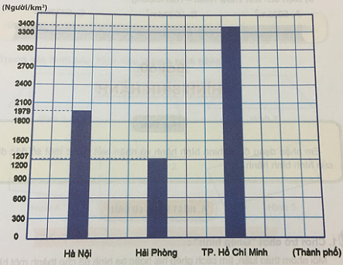
4. Cho biết mật độ dân số chỉ số dân trung bình sinh sống trên diện tích 1 km². Biểu đồ dưới đây nói về mật độ dân số của ba thành phố lớn (theo số liệu năm 2009).
Dựa vào biểu đồ, em hãy trả lời những câu hỏi sau:
a. Thành phố nào có mật độ dân số lớn nhất?
b. Thành phố nào có mật độ dân số nhỏ nhất?
Thành phố Hồ Chí Minh có mật độ dân số lớn nhất là 3400 người/km²
Thành phố Hải Phòng có mật độ dân số nhỏ nhất là 1207 người/km²

Slide 25






TRÒ CHƠI
AI NHANH HƠN?
Notes:
Qua chuyến du lịch vừa rồi cô trò chúng ta đã được ôn lại về phép nhân và phép cộng các số tự nhiên. Các em đã học nhân số có ba chữ số với số có một chữ số, vậy cách nhân số có bốn chữ số với số có một chữ số như thế nào, cô và trò chúng ta vào bài học hôm nay “Nhân số có bốn chữ số với số có một chữ số”

Slide 26
Chọn phương án đúng
Câu 1
A. 1km² = 1 000 000 m²
B. 1 000 m² = 1 km²
C. 1m² = 10 dm²

Slide 27
Chọn phương án đúng
Câu 2
Diện tích phòng học lớp em khoảng:
A. 81 cm²
B. 40 m²
C. 900 dm²

Slide 28
Chọn phương án đúng
Câu 3
Diện tích nước Việt Nam là:
A. 5 000 000 m²
B. 324 000 dm²
C. 331 212 km²

Slide 29



CÁC EM GIỎI LẮM!
CÔ CHÚC MỪNG
CÁC EM

Slide 30
KIẾN THỨC CẦN GHI NHỚ
Ki- lô-mét vuông là diện tích của hình vuông có cạnh dài 1km.
Ki- lô-mét vuông viết tắt là: km².
1km² = 1000 000m²

Slide 31


HOẠT ĐỘNG ỨNG DỤNG
NÀM

Slide 32



Bạn hãy cùng người thân thực hiện hoạt động ứng dụng trang 5-6.
Vận dụng kiến thức đã học vào thực tiễn.

Slide 33




TIẾT HỌC
KẾT THÚC TẠI ĐÂY!

Slide 34



CHÚC CÁC EM:
CHĂM NGOAN, HỌC TỐT!
CHÀO TẠM BIỆT
CÁC EM!

Slide 35



HẸN CÁC EM
Ở TIẾT HỌC SAU!

